Slide 1
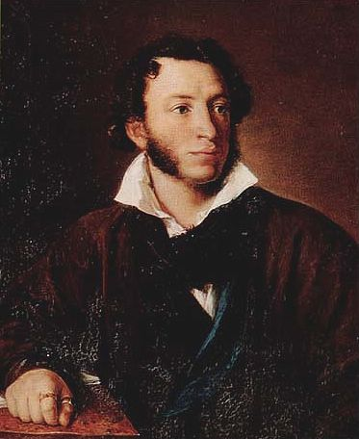
Времена года в творчестве А.С. Пушкина
Автор: Фролова В.И., учитель русского языка и литературы
МБОУ СОШ №1 г. Усинск Республика Коми

Slide 2
В 1826 году А.С. Пушкин
пишет знаменитое
стихотворение «Зимняя
дорога».
Поэт очень любил бывать в
дороге. В долгой езде он находил
много хорошего. Можно было
Спокойно думать свои думы,
вдоволь наглядеться на пейзаж
родных лесов и полей, досыта
наговориться с попутчиками,
увидеть, как живёт простой
народ.
По дороге зимней, скучной Тройка борзая бежит, Колокольчик однозвучный Утомительно гремит.

Slide 3
Стихотворение «Зимнее утро» написано в 1829 году.
Под голубыми небесами Великолепными коврами, Блестя на солнце, снег лежит, Прозрачный лес один чернеет, И ель сквозь иней зеленеет, И речка подо льдом блестит.

Slide 4
В романе «Евгений Онегин» мы неоднократно встречаем описание зимы.
Зима!.. Крестьянин, торжествуя, На дровнях обновляет путь; Его лошадка, снег почуя, Плетётся рысью как-нибудь; Бразды пушистые взрывая, Летит кибитка удалая; Ямщик сидит на облучке В тулупе, в красном кушаке.

Slide 5
Гонимы вешними лучами,
С окрестных гор уже снега
Сбежали мутными ручьями На потоплённые луга. Улыбкой ясною природа Сквозь сон встречает
утро года; Синея блещут небеса. Ещё прозрачные, леса
Как будто пухом зеленеют.
Пчела за данью полевой
Летит из кельи восковой.
Долины сохнут и пестреют;
Стада шумят, и соловей
Уж пел в безмолвии ночей.
«Евгений Онегин»

Slide 6
«Только что на проталинах весенних…»!
Только что на проталинах весенних
Показались ранние цветочки, Как из чудного царства воскового, Вылетела первая пчёлка, Полетела по ранним цветочкам О красной весне поразведать, Скоро ль будет гостья дорогая, Скоро ли луга позеленеют, Скоро ль у кудрявой у берёзы Распустятся клейкие листочки, Зацветёт черёмуха душиста…
1828 год

Slide 7
Ох, лето красное! любил бы я тебя, Когда б не зной, да пыль, да комары, да мухи. Ты, все душевные способности губя, Нас мучишь; как поля, мы страждем от засухи; Лишь как бы напоить да освежить себя – Иной в нас мысли нет…
«Осень», 1833

Slide 8
Пушкин не раз повторял, что осень – его любимое время года. Осенью он лучше всего и больше всего писал, на него находило «вдохновенье», особое состояние, «блаженное расположение духа, когда мечтания явственно рисуются перед вами, и вы обретаете живые неожиданные слова для воплощения видений ваших, когда стихи легко ложатся под перо ваше, и звучные рифмы бегут навстречу стройной мысли» («Египетские ночи»)

Slide 9
Унылая пора! очей очарованье! Приятна мне твоя прощальная краса – Люблю я пышное природы увяданье, В багрец и в золото одетые леса, В их сенях ветра шум и свежее дыханье, И мглой волнистою покрыты небеса. И редкий солнца луч, и первые морозы, И отдалённые седой зимы угрозы…
«Осень», 1833

Slide 10
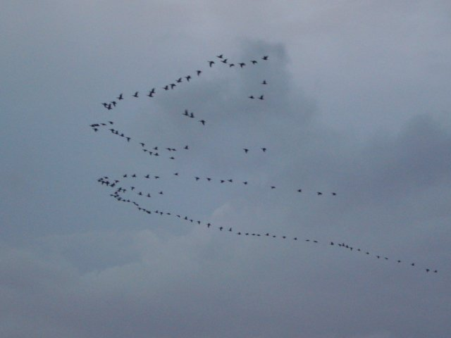
Уж небо осенью дышало, Уж реже солнышко блистало, Короче становился день, Лесов таинственная сень С печальным шумом обнажалась, Ложился на поля туман, Гусей крикливых караван Тянулся к югу: приближалась Довольно скучная пора; Стоял ноябрь уж у двора.
«Евгений Онегин»

Slide 11
А.С. Пушкин очень любил русскую природу, поэтому в его поэзии так ярко и красочно описаны все времена года. Его радовали скромные пейзажи средней полосы России. В них он смог увидеть то, что составляет тайну их очарования, тайну их красоты.. Прекрасные образы русского пейзажа мы находим как в отдельных стихотворениях, так и в пейзажных вставках романа «Евгений Онегин». Пушкин смог найти поэтические черты в каждом времени года: искрящийся зимний пейзаж, бурная весна, «лето красное» и золотая осень. Самым любимым временем года поэта стала осень, которая давала ему энергию и необычайные творческие силы. Именно этому времени года Пушкин посвятил наибольшее количество произведений.

Slide 12
Из письма П.А. Плетневу. 31 августа 1830 год. Москва.
…Осень подходит. Это любимое мое время – здоровье мое обыкновенно крепнет - пора моих литературных трудов настает…Еду в деревню, Бог весть, буду ли там иметь время заниматься и душевное спокойствие, без которого ничего не произведешь…

Slide 13
